Slide 1

Duplicate Bug Report Detection Using Dual-Channel Convolutional Neural Net works 使用双通道卷积神经网络的重复错误报告检测
Jianjun He, Ling Xu, Meng Yan, Xin Xia, Yan Lei
Notes:
NOTE:
To change the image on this slide, select the picture and delete it. Then click the Pictures icon in the placeholder to insert your own image.

Slide 2
目录
简介
主要方法
数据准备
CNN 模型
实验结果
结论

Slide 3
简介
现代软件项目使用bug跟踪系统来存储和管理bug报告。这些bug报告由开发人员，测试人员，用户等提交，用来描述他们在使用软件得过程中遇到的问题。
当多个人为同一bug提交报告时，就会出现重复的bug报告。由于bug报告以自然语言编写，因此，许多不同的方式往往描述了同一个错误。
人工检测重复的bug报告是一个费时费力的过程。 因此，自动重复bug报告检测是一项有意义的任务，可以帮助避免重复修复同一错误。

Slide 4
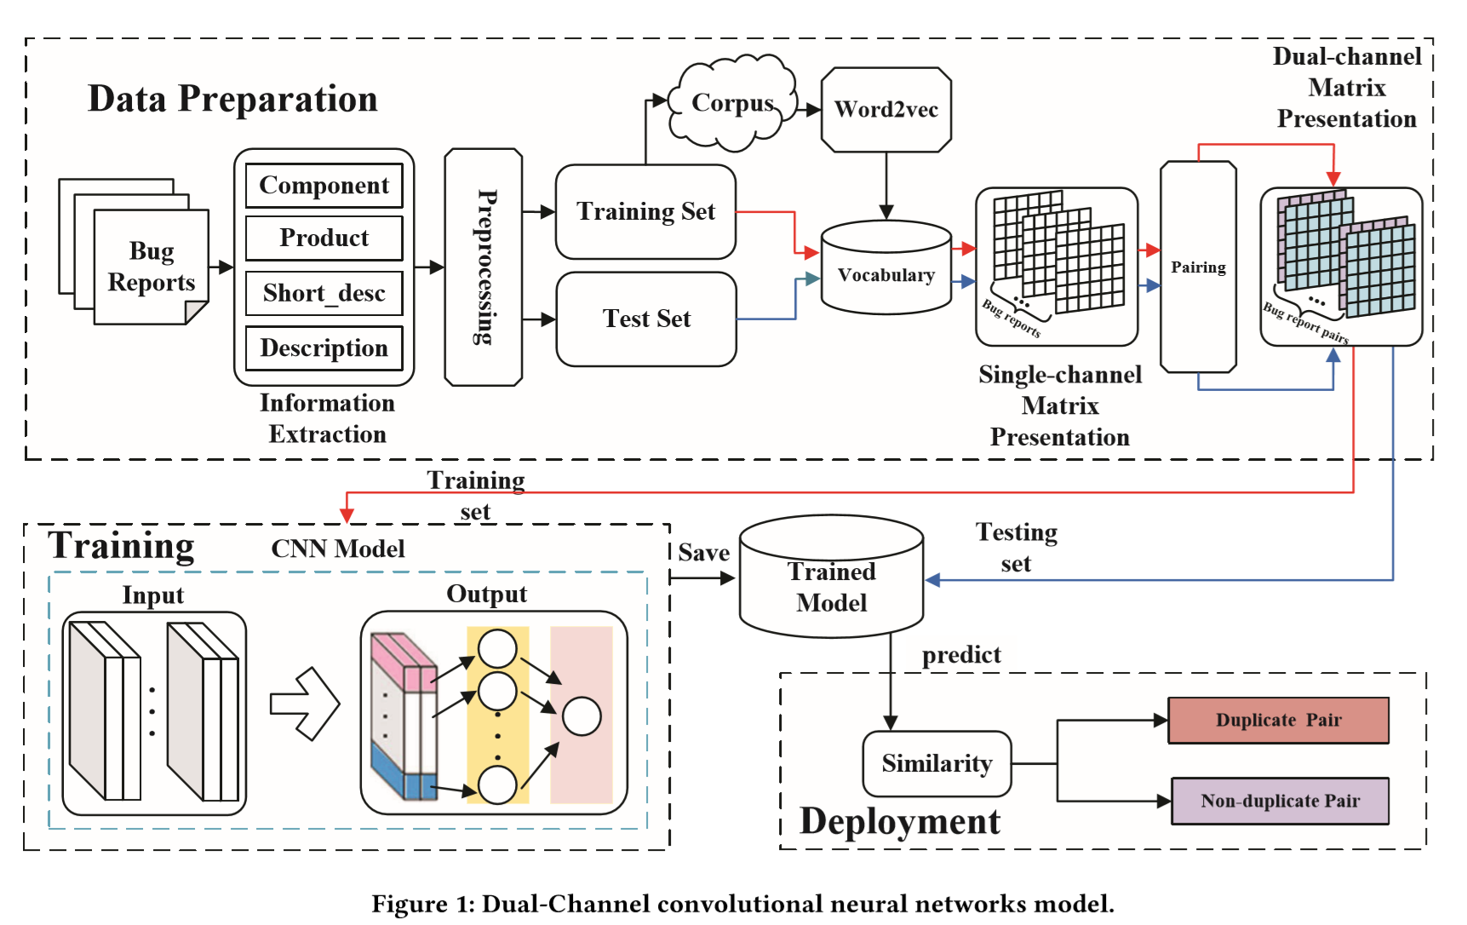
主要方法
图1展示了DC-CNN的总体框架，该框架包含三个阶段：数据准备，训练和测试。
Notes:
在数据准备阶段，从错误报告中提取了有用的字段，包括组件，产品，摘要和描述。对于每个错误报告，结构化信息和非结构化信息都一起放入文本文档中。经过预处理后，所有错误报告的文本都会被收集并形成一个语料库。 word2vec模型[22，28]用于捕获语料库上的语义规则。我们将文本表示的每个错误报告转换为一个单通道矩阵。为了研究错误报告之间的关系，我们将单通道矩阵的报告合并为以双通道矩阵表示的错误报告对。然后我们将它们的一部分作为训练集，并将另一部分作为测试集。在训练阶段，我们将训练集作为输入来训练CNN模型。在部署阶段，将测试集输入经过训练的模型，以预测每个错误报告对的相似性，这是一个独立的概率。然后将相似性与设置的阈值进行比较，以将一对错误报告分类为重复还是不重复

Slide 5
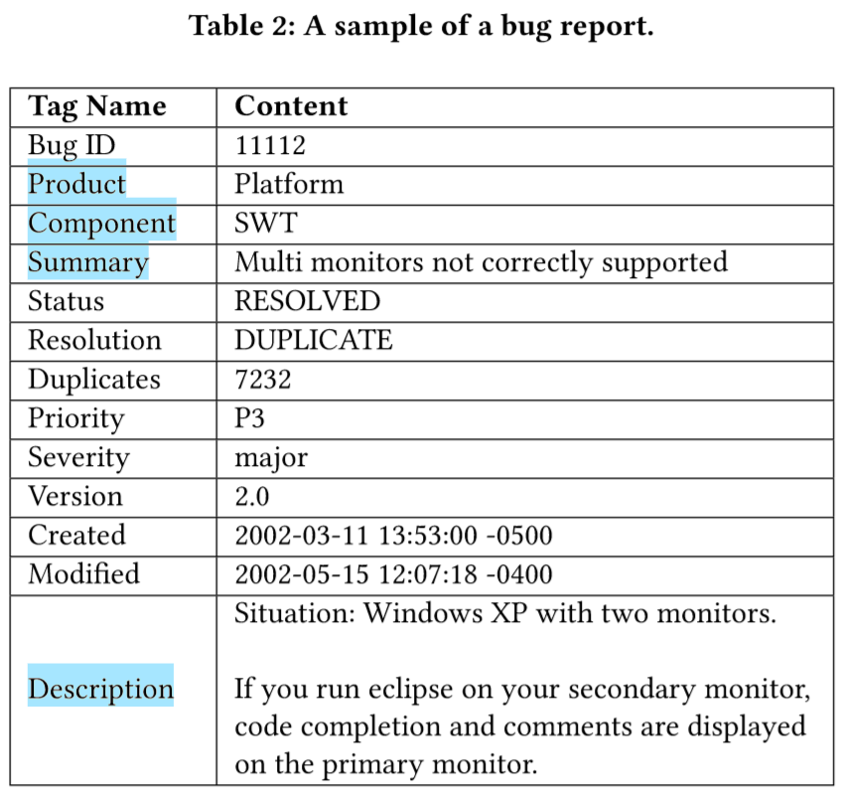
数据准备
数据提取:
表2展示了Eclipse 中的一个bug报告示例。
“Product: Platform. Component: SWT. Summary: Multi monitors not correctly supported. Description: Situation: Windows XP with two monitors. If you run eclipse on your secondary monitor, code completion and comments are displayed on the primary monitor.”
Notes:
表2显示了Eclipse中错误报告的示例。 错误报告由结构化信息（例如产品，组件，优先级，版本等）和非结构化信息（例如摘要和描述）组成。 结构化信息通常是可选属性，而非结构化信息是错误的文本描述。 在我们的实验中，我们仅考虑产品，组件，摘要和描述，并将它们放入每个错误报告的单个文本文件中。

Slide 6
数据准备
预处理
对于每个bug报告，论文对其进行了基础的的预处理步骤，包括分词，去停用词和大小写转换等。
双通道矩阵
在语料库上使用word2vec获取每个单词的单词向量。
当新的bug报告出现不在语料库中的单词时，将该单词设置为0向量。
Bug报告中超过300个单词的部分将被丢弃；少于300个单词时，将以零向量进行补充。
Notes:
超过300个单词的部分将被丢弃，当文本少于300个单词时，将以零向量进行补充。 我们可以称这个二维矩阵为单通道矩阵

Slide 7
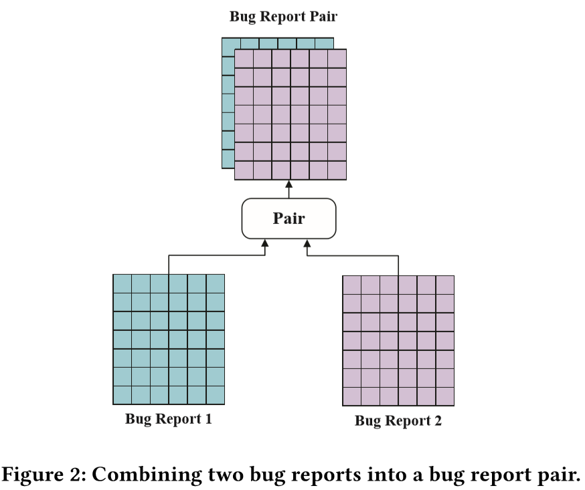
数据准备
双通道矩阵
如图2所示，论文将两个单通道矩阵组合成一个双通道矩阵来表示一对bug pair，然后将其标记为重复（1）或非重复（0）。
Notes:
我们尝试将两个单通道矩阵组合成一个双通道矩阵来表示错误报告对，然后将其标记为重复（1）或非重复（0）。此过程如图2所示。

Slide 8
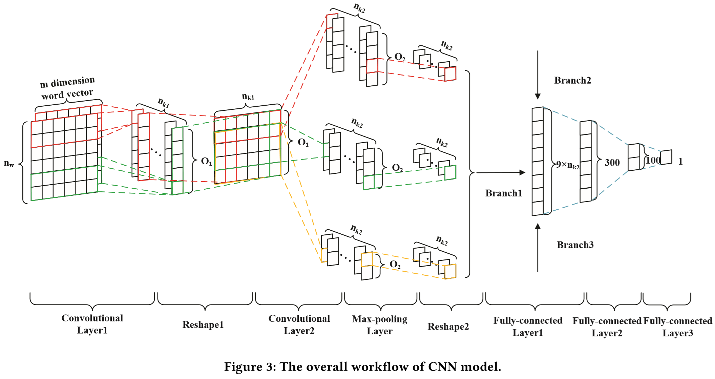
CNN 模型
论文中在每个卷积层中设置三种不同大小的卷积核。因此，在第一卷积层中有三个分支。 对于这三个分支中的每个分支，在第二个卷积层中仍然存在三个新分支。图3详细描述了一个卷积层的一个分支。
Notes:
由于三个分支的架构非常相似，因此图3展示了CNN模型的整体工作流程，其中仅详细介绍了第一卷积层的一个分支。

Slide 9
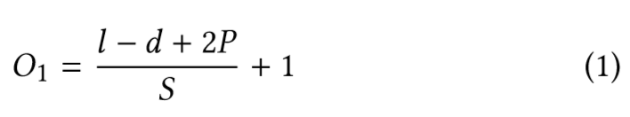

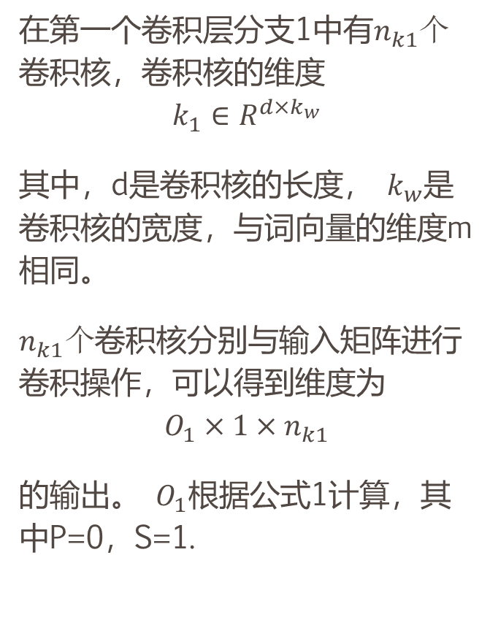
CNN 模型
在第一个卷积层分支1中有$n_{k1}个$卷积核，卷积核的维度
$$k_{1}∈R^{d×k_{w}}$$
其中，d是卷积核的长度， $k_{w}$是卷积核的宽度，与词向量的维度m相同。
$n_{k1}个$卷积核分别与输入矩阵进行卷积操作，可以得到维度为
$$O_{1}×1×n_{k1}$$
的输出。 $O_{1}$根据公式1计算，其中P=0，S=1.
$$O_{1}×1×n_{k1}$$

Slide 10


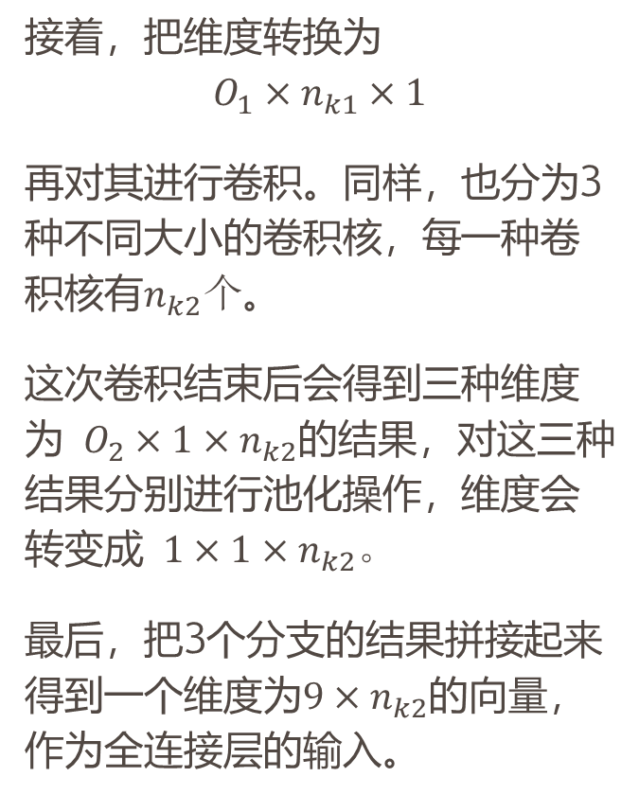
CNN 模型
$$1×1×n_{k2}$$
接着，把维度转换为
$$O_{1}×n_{k1}×1$$
再对其进行卷积。同样，也分为3种不同大小的卷积核，每一种卷积核有$n_{k2}个$。
这次卷积结束后会得到三种维度为 $O_{2}×1×n_{k2}$的结果，对这三种结果分别进行池化操作，维度会转变成 $1×1×n_{k2}。$
最后，把3个分支的结果拼接起来得到一个维度为$9×n_{k2}$的向量，作为全连接层的输入。
①
②
③
$$O_{1}×n_{k1}×1$$

Slide 11
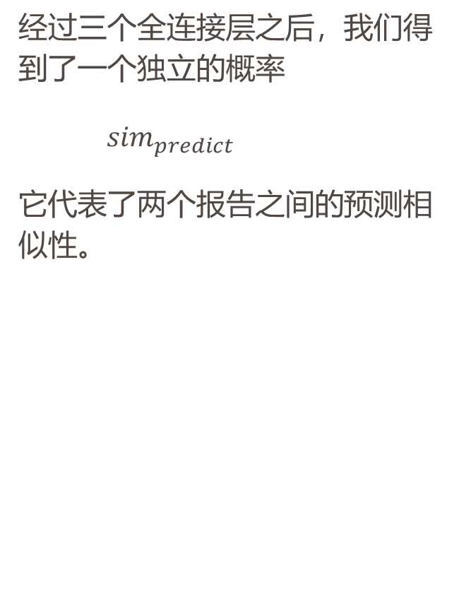
CNN 模型
经过三个全连接层之后，我们得到了一个独立的概率
${sim}_{predict}$
它代表了两个报告之间的预测相似性。

Slide 12
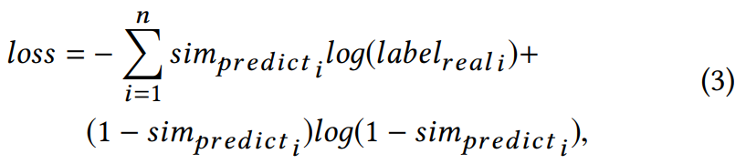
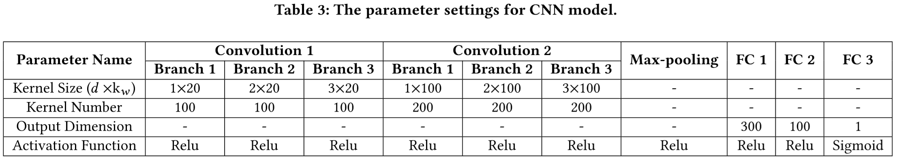

CNN Model
训练模型的损失函数：
其中，${label}_{real}$表示bug pair的真实标签，i表示第几个bug pair ，n表示总bug pair。
训练参数设置如表3所示。
Notes:
由于三个分支的架构非常相似，因此图3展示了CNN模型的整体工作流程，其中仅详细介绍了第一卷积层的一个分支。

Slide 13
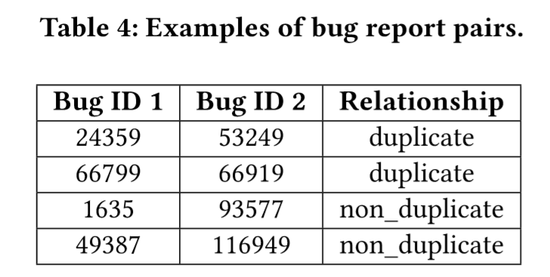
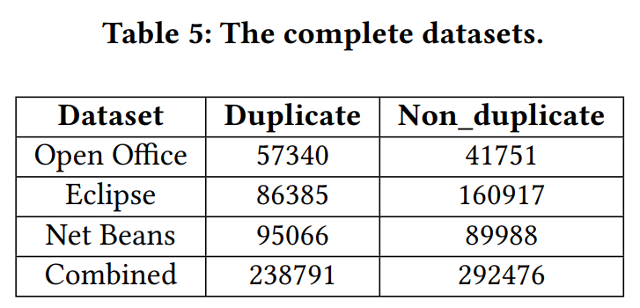
实验
数据集
论文使用的数据集是由Lazar收集和处理的公共数据集。该数据集包含三个大型开源项目的bug报告：Open Office，Eclipse和Net Beans.

Slide 14
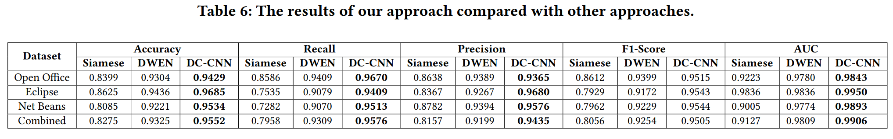
实验
Evaluation Metrics

Slide 15
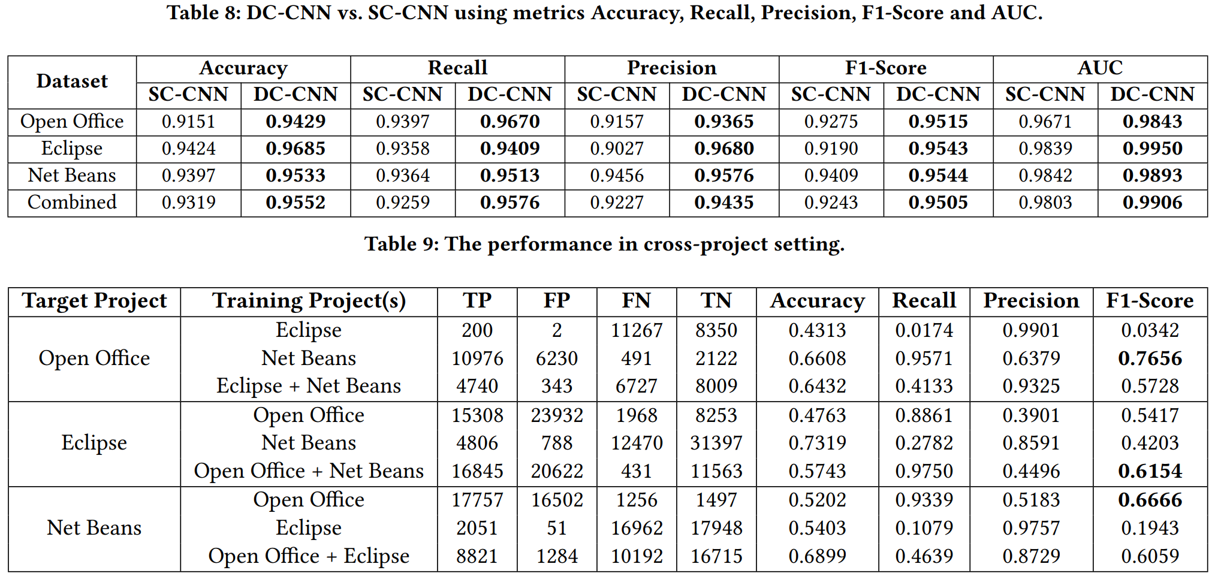
实验
Evaluation Metrics

Slide 16
实验
Evaluation Metrics

Slide 17
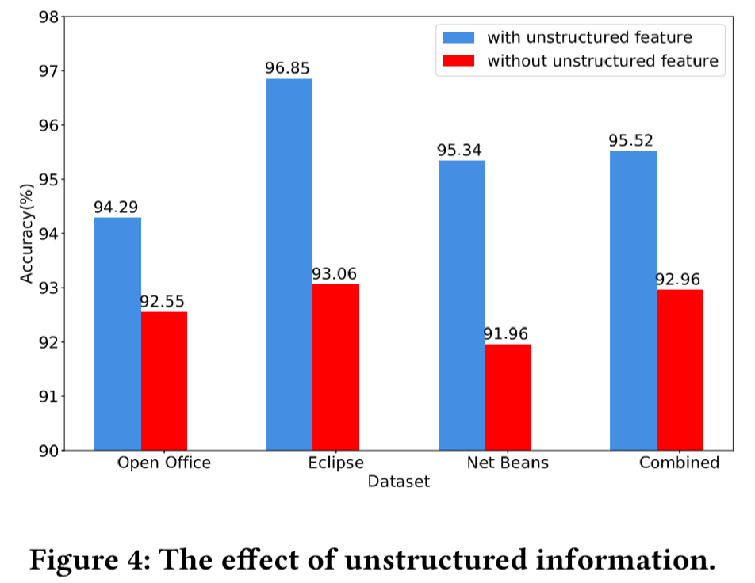
实验
Evaluation Metrics

Slide 18
结论
论文提出了一种使用DC-CNN进行重复错误报告检测的新颖方法。将两个单通道矩阵表示的两个错误报告连接到一个双通道矩阵表示的错误报告对中。然后，将双通道矩阵馈入CNN模型以提取其隐藏的语义和特征。
与最新的基于深度学习的方法相比，DC-CNN在检测重复错误报告方面表现更好。
在准确性，查全率，准确性和F1-得分方面，与SC-CNN相比，DC-CNN更好。这表明我们提出的双通道错误报告对表示法是有效的。
我们对删除结构化信息进行了比较研究。结果表明将结构化信息和非结构化信息都提供给CNN结果更好。
进行跨项目设置实验。实验结果表明，当一个项目缺少标签数据时，我们可以适当使用其他项目中的现有标签数据来训练检测模型。

